Slide 1

Segurança de Software Aula 5 – Orientação Trabalho NA
Professor: Rodrigo Figueira

Slide 2
Orientação Trabalho NA
Trabalho pode ser em dupla*
1 assunto por dupla.
Apresentar na aula de 28/08/2019
15 a 20 minutos por grupo.
Apresentação em Power Point.
Todos devem apresentar.
13 Assuntos a serem escolhidos e trabalhados na aula
Necessário existir 13 assuntos abordados.
Seguir ordem dos assuntos do slide.
* Todos os assuntos devem ser escolhidos, cada aluno escolhe o seu assunto.

Slide 3
Assunto
TOP 10 Vulnerabilidades OWASP
Objetivo: Discutir em seminário de apresentação cada vulnerabilidade das mais críticas em aplicações WEB

Slide 4
Assunto
OWASP
O objetivo principal do OWASP TOP 10 é educar desenvolvedores, designers, arquitetos e organizações a respeito das consequências das vulnerabilidades mais comuns encontradas em aplicações WEB.
O TOP 10 provê métodos básicos para se proteger dessas vulnerabilidades – um ótimo começo para a codificação segura de um programa de segurança.

Slide 5
Método
Apresentar a vulnerabilidade, o que ela é e o que pode fazer.
Agentes, Ataques e impacto.
Qual(is) atributo(s) de segurança pode(m) ser quebrado(s) com este ataque
Como analisar se uma aplicação é vulnerável a este ataque
Como se prevenir.
Exemplo de ataque ou case.
Referencias.

Slide 6
Avaliação
Vale 2 pontos na N1
Avaliação do conteúdo.
Deve ter comentários sobre o assunto, não vale ctrl+c ctrl+v do site da OWASP
Avaliação da apresentação.

Slide 7
Temas
Falhas de Injeção
Cross site scripting - XSS
Quebra de autenticação e controle de sessão
Referência Direta a Objetos
CSFR (Cross Site Request Forgery)
Má configuração de aplicações
Armazenamento com criptografia insegura
Restrição de Acesso a URL
Comunicação insegura
Redirecionamentos não validados

Slide 8
Temas
Dados sensíveis expostos
Usando componentes com vulnerabilidades conhecidas
Falta de proteção no controle de acesso.

Slide 9
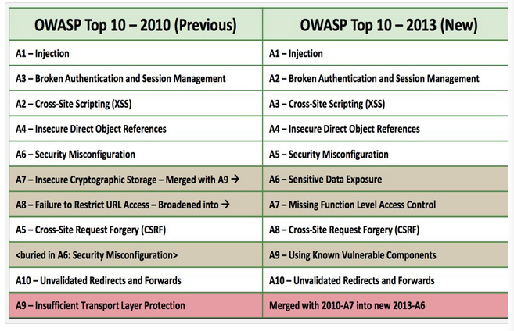
Comparativo

Slide 10
Onde buscar material
https://www.owasp.org/index.php/Top_10_2010
https://www.owasp.org/index.php/Brazilian
https://www.owasp.org/images/4/42/OWASP_TOP_10_2007_PT-BR.pdf
https://www.owasp.org/index.php/Top_10_2013-Top_10
http://blog.conviso.com.br/2013/07/publicado-o-owasp-top-10-2013.html

